Slide 1
Проект по PyQt «Напоминания»
Подготовил Лигай Дмитрий

Slide 2
Тема: Оконное приложение для создания и просмотра напоминаний.
Цель: Реализовать механику приложения и обернуть в примитивную графику.
Задачи: изучить СУБД sqlite3 и библиотеку PyQt5 и применить знания в создании приложения, защитить проект.

Slide 3
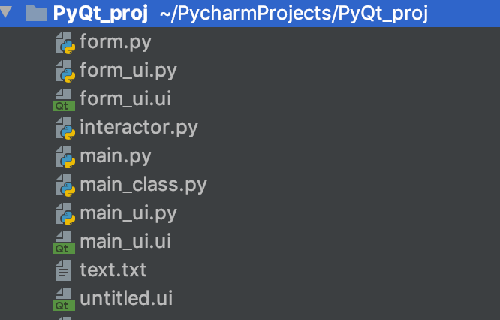
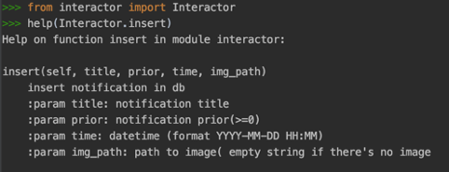
Архитектура

Slide 4
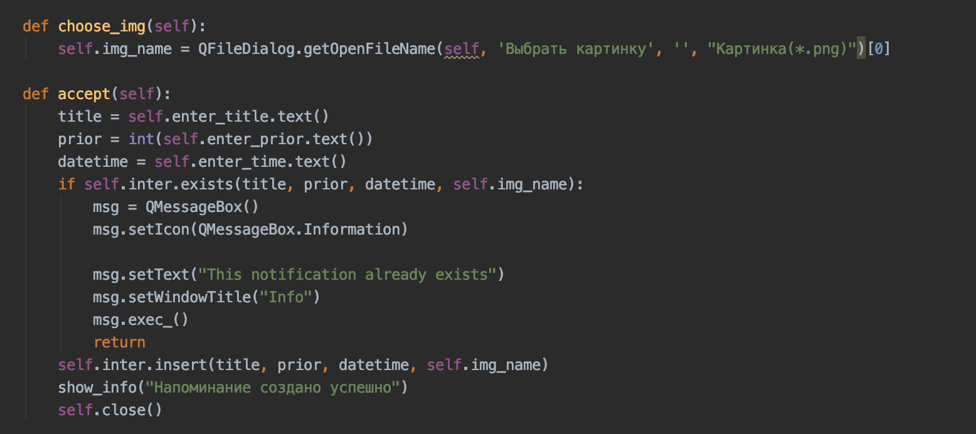
Взаимодействие с изображениями

Slide 5
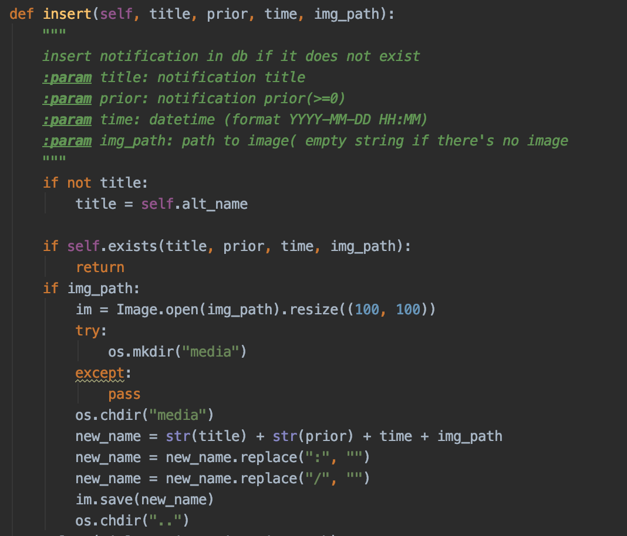
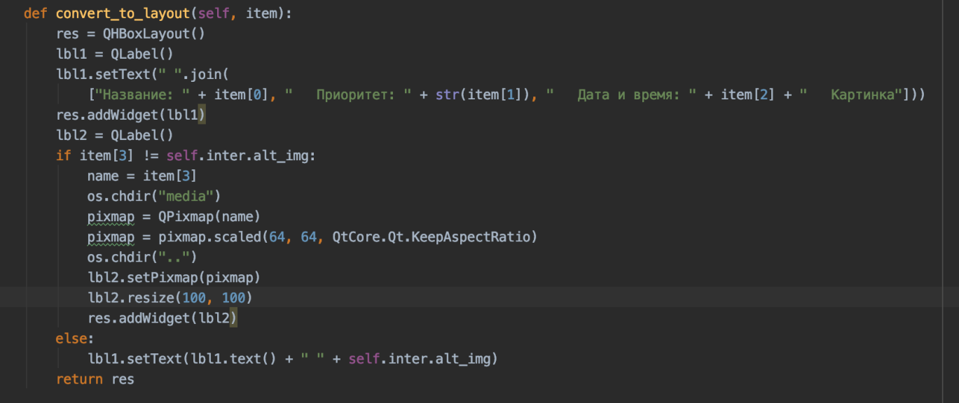

Slide 6
Спасибо за внимание!

